Slide 1
最优化理论
第11讲 约束优化方法
辽宁大学 信息学院

Slide 2
约束优化方法
惩罚函数法
内罚函数法
外罚函数法

Slide 3
约束优化方法
约束优化方法主要针对的是非线性规划问题，其数学模型为：

Slide 4
约束优化方法
分类：
直接法
复合形法、可行方向法等
间接法
惩罚函数法

Slide 5
惩罚函数法
基本思想：
根据约束条件构造惩罚项，将其加到目标函数中构成惩罚函数。将约束优化问题转化为无约束优化问题进行求解。
这种惩罚策略能够使得那些企图偏离约束条件的迭代点收到惩罚。
惩罚函数法包括内罚函数法、外罚函数法等

Slide 6
内罚函数法
基本思想：
将惩罚函数定义在可行域的内部，使得迭代过程在可行域内进行，最终使得迭代点逼近原优化问题的最优解。又称为内点罚函数法。

Slide 7
内罚函数法
一个优化问题的例子
f(x)
1
X=1时候是极值点
0
1
x

Slide 8
内罚函数法
一个优化问题的例子
f(x)
令一个新的函数
其中r^{(k)}是一个正数
1
如果x从可行域内无线趋近于1，则有
如果r^{(k)} 趋近于0，则
0
1
x

Slide 9
内罚函数法
一个优化问题的例子
f(x)
可将上述约束优化问题转换为无约束优化问题：
1
其中r^{(k)}是一个正数
0
1
x
内罚因子r^{(k)}：
递减的正值序列
惩罚项：恒为正

Slide 10
内罚函数法
一个优化问题的例子
令：

Slide 11
内罚函数法
一个优化问题的例子
令：
最优点为：
最优值为：

Slide 12
内罚函数法
方法原理
对于给定的约束优化问题：
构造内罚函数：
原问题变成求解：

Slide 13
内罚函数法
方法原理
惩罚项为：
内罚因子为满足：

Slide 14
例：内罚函数法
用内罚函数法求解下列优化问题

Slide 15
例：内罚函数法
构造内罚函数

Slide 16
例：内罚函数法
求解无约束优化问题

Slide 17
例：内罚函数法
求解无约束优化问题

Slide 18
例：内罚函数法
令

Slide 19
内罚函数法
注意事项：
内罚函数法只能解决约束条件为不等式的问题，对于等式约束它无法求解。
很多情况下，解析法是无法直接使用的，因此大部分的工程应用问题是采用数值迭代法来求解，利用无约束优化问题的各类方法。
内罚因子在每次迭代时是一个常量。

Slide 20
内罚函数法
其中：
也称为障碍函数
不同应用场景下，还有如下几种方式：

Slide 21
内罚函数法
迭代过程：
取可行域内任意一点（如果题目没有具体指明）
初始罚因子默认为1（如果题目没有具体指明）
初始罚因子缩减系数默认为0.1（如果题目没有具体指明）
收敛精度默认为10⁻⁸（如果题目没有具体指明）

Slide 22
内罚函数法
迭代过程：

Slide 23
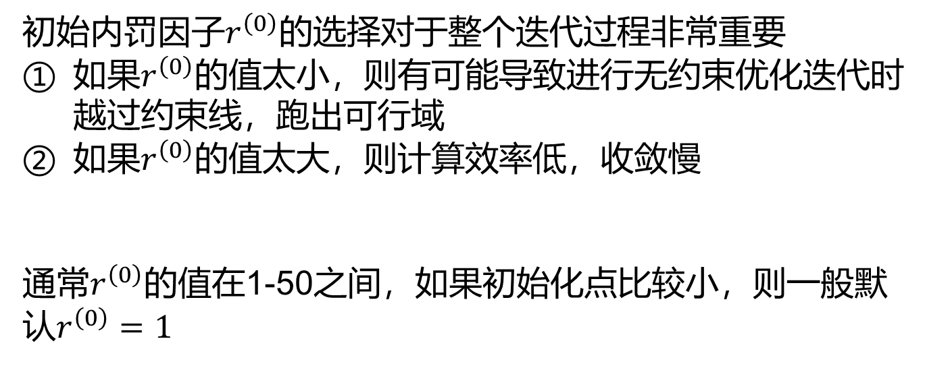
内罚函数法
初始内罚因子$r^{\left(0\right)}$的选择对于整个迭代过程非常重要
如果$r^{\left(0\right)}$的值太小，则有可能导致进行无约束优化迭代时越过约束线，跑出可行域
如果$r^{\left(0\right)}$的值太大，则计算效率低，收敛慢
通常$r^{\left(0\right)}$的值在1-50之间，如果初始化点比较小，则一般默认$r^{\left(0\right)}=1$

Slide 24
外罚函数法
基本思想
与内罚函数法不同，外罚函数法主要是从可行域外部逐渐逼近原优化问题的最优解。
外罚函数可以求解约束中包含等式的优化问题
外罚函数法又称为外点罚函数法、外点法

Slide 25
外罚函数法
方法原理
对于给定的约束优化问题：
构造外罚函数：
原问题变成求解：

Slide 26
外罚函数法
方法原理
惩罚项为：
外罚因子为满足：

Slide 27
外罚函数法
方法原理
等价于：

Slide 28
外罚函数法
方法原理
等价于：
若迭代点同时满足等式约束，则此时就是原函数，相当于不加“惩罚”

Slide 29
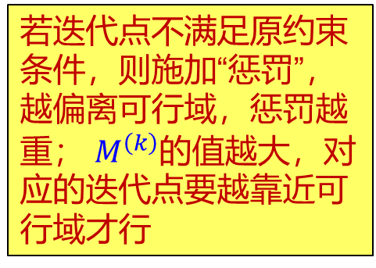
外罚函数法
方法原理
等价于：
若迭代点不满足原约束条件，则施加“惩罚”，越偏离可行域，惩罚越重； $M^{\left(k\right)}$的值越大，对应的迭代点要越靠近可行域才行

Slide 30
外罚函数法
例1：（P120例6-3）
f(x)
1
X=1时候是极值点
0
1
x

Slide 31
例1：解
构造外罚函数
本题是特例，在可行域内进行迭代可以得到最优解，但是很多时候这种情况下是无法得到最优解的，因此往往是从可行域外进行迭代

Slide 32
例1：解

Slide 33
例1：解
令：
最优点为：
最优值为：

Slide 34
外罚函数法
迭代过程：
取可行域内任意一点（如果题目没有具体指明）
初始罚因子默认为1（如果题目没有具体指明）
初始罚因子递增系数默认为2（如果题目没有具体指明）
收敛精度默认为10⁻⁸（如果题目没有具体指明）

Slide 35
外罚函数法
迭代过程：

Slide 36
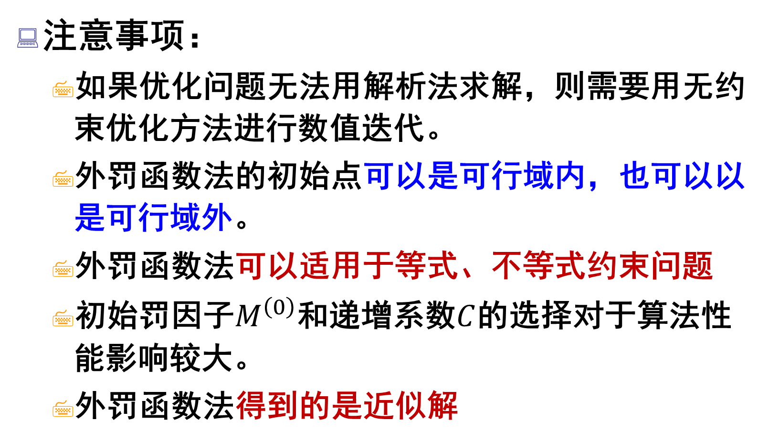
外罚函数法
注意事项：
如果优化问题无法用解析法求解，则需要用无约束优化方法进行数值迭代。
外罚函数法的初始点可以是可行域内，也可以以是可行域外。
外罚函数法可以适用于等式、不等式约束问题
初始罚因子$M^{\left(0\right)}$和递增系数$C$的选择对于算法性能影响较大。
外罚函数法得到的是近似解

Slide 37
外罚函数法
例2：用外罚函数法求解下列问题

Slide 38
例2：解（解析法）
构造外罚函数

Slide 39
例2：解（解析法）
不满足假定条件

Slide 40
例2：解（解析法）

Slide 41
例2：解（解析法）
令：

Slide 42
罚函数法对比
 | 惩罚项 | 罚因子 | 初始点 | 寻得边界最优点
内罚函数法 | 可行域内 | 递减 | 必须可行域内 | 在可行域内逼近
外罚函数法 | 可行域外 | 递增 | 无要求 | 在可行域外逼近

Slide 43

主观题
10分
1. 请用内罚函数法求解下列优化问题
2. 请用外罚函数法求解下列优化问题
作答

